Slide 1


Оптимизация ключевых процессов подразделения УДК
Выполнили:
Зайдуллина Ильсина, Санкова Анастасия, Мурзина Арина, Игнатьев Игнат
Студенты 4 курса
Группы 14.6-110
Notes:
Добрый день, уважаемый Дмитрий Альбертович! Добрый день, коллеги.
Согласно поручению ректора по рекомендациям по использованию фирменного стиля, мы разослали всем руководителям подразделений письмо с просьбой предоставить нам обратную связь в виде предложений по изменению и корректировкам связанными с использованием фирменного стиля в презентациях.
Все полученные рекомендации мы разбили на три категории:
Предложения по оформлению презентации;
Предложения по внедрению новых единых стилеобразующих элементов;
Предложения по структуре презентаций.
Итак, перейдем к первому пункту – оформление.

Slide 2

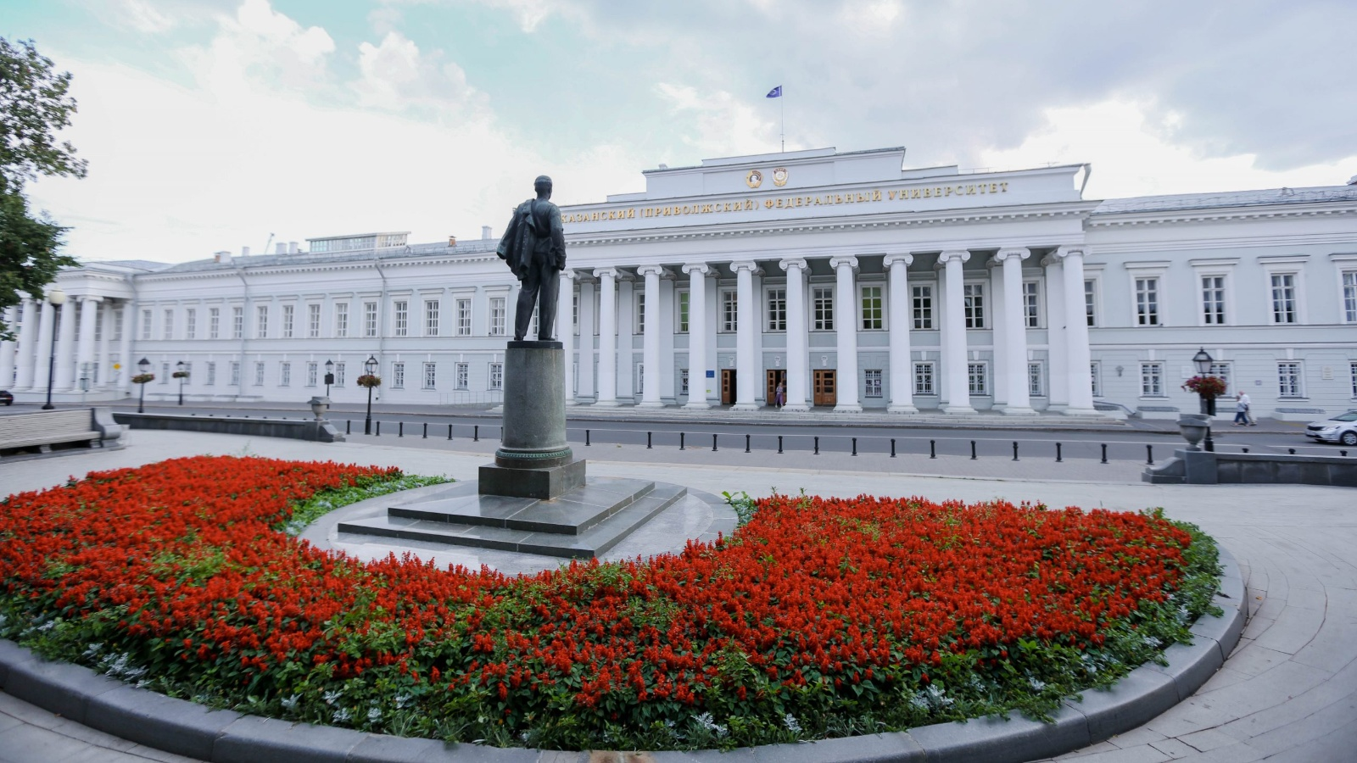
Контроль печатей
Одной из ключевых особенностей организации документооборота в Казанском Федеральном Университете является строго централизованный порядок проставления гербовой печати.
Документы требующие заверения необходимо предоставлять в Отдел документооборота и контроля (ОДиК), расположенный в главном здании КФУ на ул. Кремлевская 18.

Slide 3




К подразделениям, обязанным предоставлять документы в отдел ОДиК относятся:
1) Институты и факультеты основного кампуса;
2) Административные управления и отделы;
3) Научно-исследовательские центры и лаборатории;
4) Елабужский институт КФУ (филиал);
Набережночелнинский институт КФУ (филиал).
Почему это важно и реализовано именно так:
Контроль и безопасность
Единообразие и соответствие стандратам
Подотчетность

Slide 4
Задачи и функции подразделения УДК:
ДОЛЖНОСТЬ | ЗАДАЧИ | ФУНКЦИИ
Контроль печатей | Осуществлять работу по контролю за изготовлением печатей и штампов | Проставлять номера на фирменных бланках университета
 |  | Проставлять печати на счетах, договорах, дополнительных соглашениях и дипломах
 |  | Распаковка новой упаковки документов
 |  | Заверение копии лицензии и свидетельств об аккредитации университета для предоставления в органы МВД
 |  | Подготовка пломбы для документов
 |  | Встреча с руководителем

Slide 5

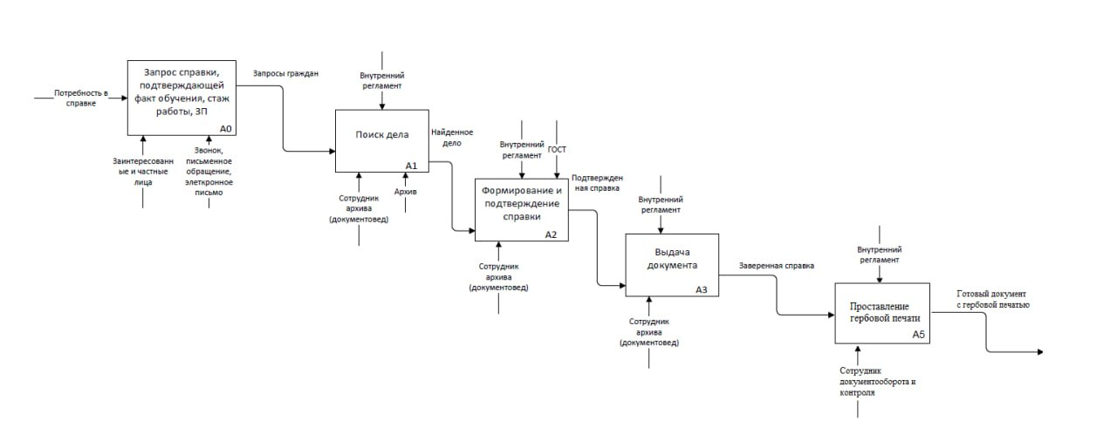
IDEF0
Продолжение далее…

Slide 6
IDEF0

Slide 7
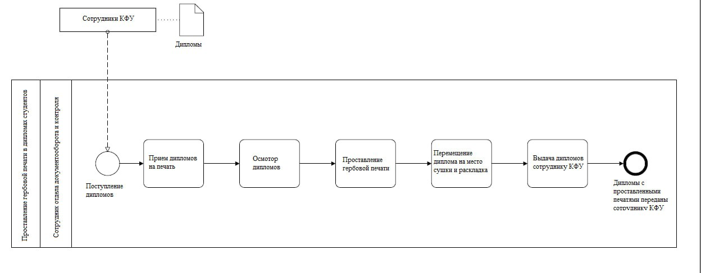
BPMN работа с дипломами:

Slide 8
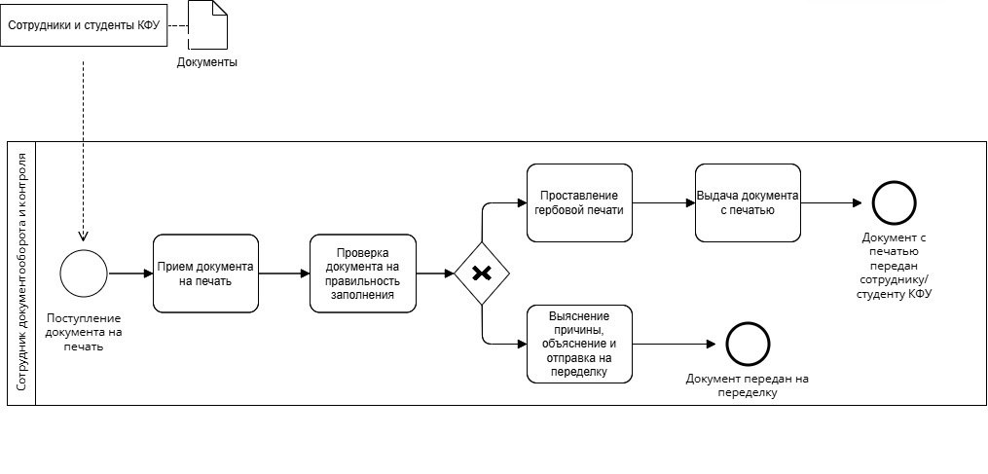
BPMN работа с документами:

Slide 9
Карта SIPOC по методу DMAIC
ПОСТАВЩИКИ
ВХОДЫ
ПРОЦЕСС
РЕЗУЛЬТАТ
ЗАКАЗЧИК/КЛИЕНТ
Специалист по работе с архивом
Входящие документы всех институтов, личные дела граждан
Заверенные документы
Студенты, сотрудники и простые граждане
Пронумерованные бланки КФУ
Студенты, сотрудники КФУ и остальные граждане
Исходящие документы всех институтов, личные дела граждан
Дипломы, студенчиские, зачетные книжки для вручения
Приемка документов, дипломов, печать бланков
Проверка документов, поставление номеров бланков на бланках
Проставление печатей на документах
Сушка печатей на документах
Отдача документа

Slide 10
Вывод:
Мы определили ключевые элементы процесса: поставщиков (студенты, сотрудники, специалист ПО), входы (документы для заверения), основные этапы самого процесса (приемка, проверка, проставление печатей, сушка, отдача), выходы (заверенные, пронумерованные документы, дипломы) и клиентов/заказчиков (студенты, сотрудники). Также установили границы процесса: начало (получение документов от поставщиков) и конец (выдача заверенных документов клиентам) процесса заверения гербовой печатью.

Slide 11
Матрица VOC-CTQ:
Сегмент клиентов | Голос | Потребность клиента | CTQ (Измеримый показатель) | Важность
Студент/ Выпускник | Хочу получить диплом быстро | Скорость получения готового документа (диплома) | Секунды / Минуты | 1
Сотрудник/ Подразделение | Нужно быстро заверить документ | Скорость получения готового документа | Секунды / Минуты | 2
Университет | Процесс должен соответствовать правилам | Правильность использования гербовой печати (соответствующий документ, полномочия) | % соответствия | 3
Сотрудник отдела документооборота и контроля | Трудно работать в предоставленном кабинете | Улучшенные условия труда | Уровень удовлетворенности, % | 4

Slide 12
Вывод:
Созданная матрица VOC-CTQ эффективно перевела качественные требования в конкретные, измеримые показатели (CTQ - Critical To Quality). Так скорость обслуживания (время в секундах/минутах) является критически важным показателем (CTQ) для основных внешних клиентов – студентов/выпускников (высший приоритет) и сотрудников/подразделений (второй по важности приоритет), соответствие процесса установленным правилам (% соответствия) является важным показателем для университета как организации и условия труда сотрудников, выполняющих процесс, также определены как значимый аспект, влияющий на качество и эффективность, с возможностью измерения через уровень удовлетворенности.

Slide 13
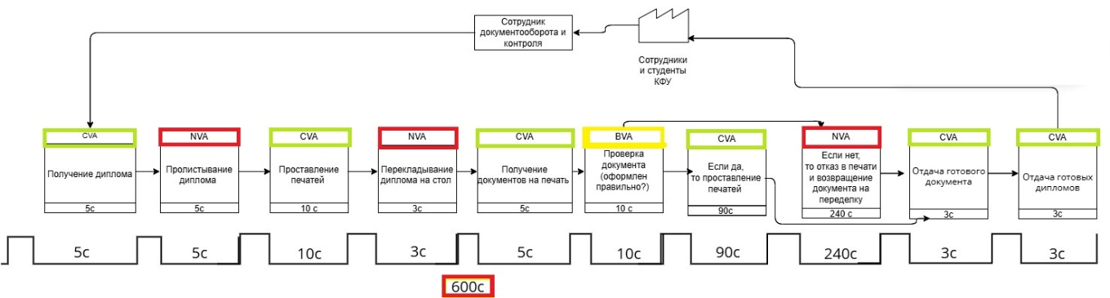
Карта VSM:

Slide 14
Вывод:
Детальный анализ карты выявил следующее распределение времени задач по категориям: 7 задач непосредственно создают ценность для клиента (CVA) и составляют 116 минут, 1 задача являетя необходимыми для бизнеса (BVA) – 10 минут, и 4 задачи относится к потерям (NVA) – 848 минут. Для наглядного представления этого соотношения обратимся к диаграмме, представленной на рисунке, иллюстрирующей процентное распределение этих категорий.

Slide 15

Takt Time:
Время такта (Takt Time) =(Доступное чистое время обработки)/(Количество заявок)
Исходя из формулы, рассчитаем время такта для процесса проставления печатей.
Время такта (Takt Time) =480/920
Время такта- 0,52 минуты или 52 секунды.
Вывод: Узкими местами в процессе являются сушка дипломов, проставление печатей в зависимости от объема документов и возращение документов на переделку, в следствии долгих выяснений и споров.

Slide 16
Выявленные узкие места проанализируем по методологии SWIIMTOO:
1. Потеря ожидания:
А) диплом (и потенциально клиент/сотрудник, ожидающий его) находится в состоянии простоя 10 минут. Это критическое узкое место.
Б) документ "ждет" обработки отказа, а затем возвращается, заставляя инициатора ждать исправления и повторной подачи. Весь цикл затягивается.

Slide 17
Выявленные узкие места проанализируем по методологии SWIIMTOO:
2. Запасы:
А) дипломы, находящиеся на сушке, представляют собой незавершенное производство, накапливается запас.
Б) документы, отправленные на переделку, также являются формой незавершенного производства, застрявшего в цикле rework.
3. Переделка: время, затрачиваемое на проверку, является потерей.
4. Движение: перемещение сотрудником диплома к месту сушки и обратно.
5. Транспортировка: физическое перемещение документа - это потеря.

Slide 18
Вывод:
Анализ SWIIMTOO показывает, что наибольшие потери в данном процессе связаны с ожиданием (сушка, отказ), проверками (инспекция документов), потенциально излишней обработкой (длительное проставление печати, метод сушки) и перемещениями (транспортировка на сушку, возврат). Устранение или сокращение этих потерь, особенно в узких местах, значительно повысит эффективность процесса.

Slide 19
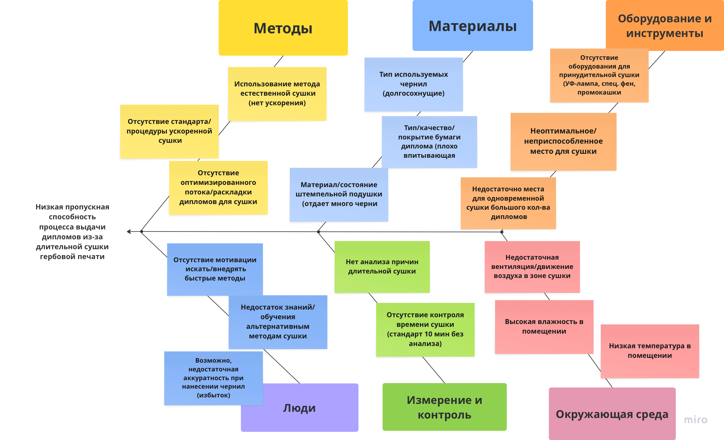
Диаграммы Исикавы:

Slide 20
Вывод:
Диаграмма показывает, что для решения проблемы медленной сушки и повышения пропускной способности необходимо комплексное рассмотрение и воздействие на множество аспектов процесса – от используемых материалов и методов до условий окружающей среды и подготовки персонала.

Slide 21
Расчет ПЧР:
 | Причина (из диаграммы Исикавы) | S | O | D | ПЧР (SOD)
Х1 | 1. Тип используемых чернил (долгосохнущие) | 7 | 10 | 4 | 280
Х2 | 2. Тип/качество бумаги диплома (плохо впитывающая) | 5 | 9 | 2 | 90
Х3 | 3. Состояние штемпельной подушки (отдает много чернил) | 6 | 5 | 4 | 120
Х4 | 4. Отсутствие оборудования для принудительной сушки | 9 | 10 | 2 | 180
Х5 | 5. Неоптимальное/неприспособленное место для сушки | 5 | 7 | 3 | 105
Х6 | 6. Состояние гербовой печати (износ, загрязнение) | 4 | 4 | 3 | 48
Х7 | 9. Отсутствие стандарта/процедуры ускоренной сушки | 7 | 9 | 2 | 126
Х8 | 10. Техника проставления печати (слишком много чернил) | 7 | 6 | 5 | 210
Х9 | 11. Неоптимизированный поток/раскладка дипломов для сушки | 8 | 8 | 5 | 320
Х10 | 12. Недостаток знаний/обучения альтернативным методам сушки | 6 | 8 | 3 | 144
Х11 | 13. Отсутствие мотивации искать/внедрять быстрые методы | 5 | 6 | 5 | 150
Х12 | 14. Недостаточная аккуратность при нанесении чернил | 6 | 6 | 4 | 144
Х13 | 15. Неблагоприятные условия (влажность, температура, вентиляция) | 7 | 5 | 8 | 280
Х14 | 16. Отсутствие контроля времени сушки, нет анализа причин | 5 | 9 | 2 | 90

Slide 22
По данным расчетов ПЧР построили диаграмма Парето:
Как видно, в наибольшей степени усложняют процесс длительной сушки дипломов, это:
1) Неоптимизированный поток/раскладка дипломов для сушки.
2) Тип используемых чернил (долгосохнущие).
3) Неблагоприятные условия (влажность, температура, вентиляция).
4) Техника проставления печати (слишком много чернил).

Slide 23
DMAIC оптимизация:
Потеря | Описание | Решение | Как решает потерю
Ожидание | Долгое высыхание дипломов после проставления печати. | Многоярусный стойки, удобная логистика, быстросохнущие чернила | Сокращает время высыхания, дипломы быстрее готовы к выдаче, уменьшается простой, сокращается очередь
Переделка | Ошибки в документах, требующие исправления и повторное проставления печати. | Четкие инструкции, шаблоны, опубликованные требования на сайте КФУ и стойках | Уменьшает количество ошибок в документах, снижает необходимость в переделке и повторном проставлении печати. Освобождает время сотрудника от исправления чужих ошибок.
Движение | Перемещение сотрудника между разными зонами рабочего пространства (прием, проставление печати, сушка, выдача). | Оптимизация рабочего пространства, все необходимое под рукой, снижение нагрузки | Снижает физическую нагрузку на сотрудника, экономит время на перемещениях, повышает продуктивность.
Транспортировка | Перемещение документов между отделами, если требуются исправления (потенциально). | Внутренняя система пневмопочты. Быстрая и надежная доставка между отделами | Ускоряет процесс передачи документов, снижает зависимость от физического перемещения, повышает оперативность исправления ошибок (если они возникают).
Излишняя обработка | Медленное высыхание чернил, требующее длительного времени на сушку. | Обеспечение благоприятных условий: вентиляция, кондиционер, осушитель | Сокращает общее время обработки каждого диплома, повышает производительность. Уменьшает зависимость от внешних факторов (влажность, температура).
Потеря таланта | Сотрудник тратит время на рутинные операции вместо более важных задач. | Легкий доступ для консультации по вопросам заполнения. | Освобождает время сотрудников от рутинных операций, позволяя сосредоточиться на оптимизации и повышает удовлетворенность сотрудников и студентов

Slide 24
DMAIC оптимизация: Известно, что в день обрабатывается 120 документов и 800 дипломов
Решение | Исходные предложения в день | Расчёт в день | Экономия в в месяц | Экономия в год | Срок окупаемости | Вывод:
Установка кондиционера | Повышение производительности на 10%. Стоимость 40.000 рублей | (300*8)*(10/100)=240 рублей | 52.800*10/100=5.280 р | 5.280*12=63.360 рублей | 40.000/63.360=7 месяцев | Не стоит пренебрегать комфортом своих работников. Установка кондиционера полностью оправдывает себя, увеличивает лояльность, имидж университета
Многоуровневые стойки, для высыхания дипломов | Повышение производительности на 20%. Стоимость 5 позиций 25.000 рублей | (300*8)*(20/100)=480 рублей | 52.800*20/100=10.560 р | 10.560*12=126.720 рублей | 25.000/126.720=2 месяца | Многоуровневые стойки не решат вопрос с быстрым высыханием дипломов, но хорошо оптимизирует рабочую площадь и в комбинации с улучшение микроклимата в кабинете ускорит процесс
Пневмапочта | До: Перемещение сотрудника 6 минут; После: Перемещение 2 минуты; Стоимость 150.000 рублей 3 станции+5000 обслуживание. 60 документов в день по пневмопочте | До:60*6=360 минут=6 часов 6*250=1500 часов в год После: 60*2=120 минут=2 часа 2*250=500 часов в год | Потеря До:6*22*300=39600 После:2*22*300=13.200 Экономия 26.400 | 26.400*12=316.800 рублей | 155.000/316.800=5 месяцев | Использование пневмпочты крайне выгодное предложение для отдела УДК, это ускорит весь процесс между отделами

Slide 25


Оптимизация ключевых процессов подразделения УДК
Спасибо за внимание!
Выполнили:
Зайдуллина Ильсина, Санкова Анастасия, Мурзина Арина, Игнатьев Игнат
Студентка 4 курса
Группы 14.6-110

